Slide 1

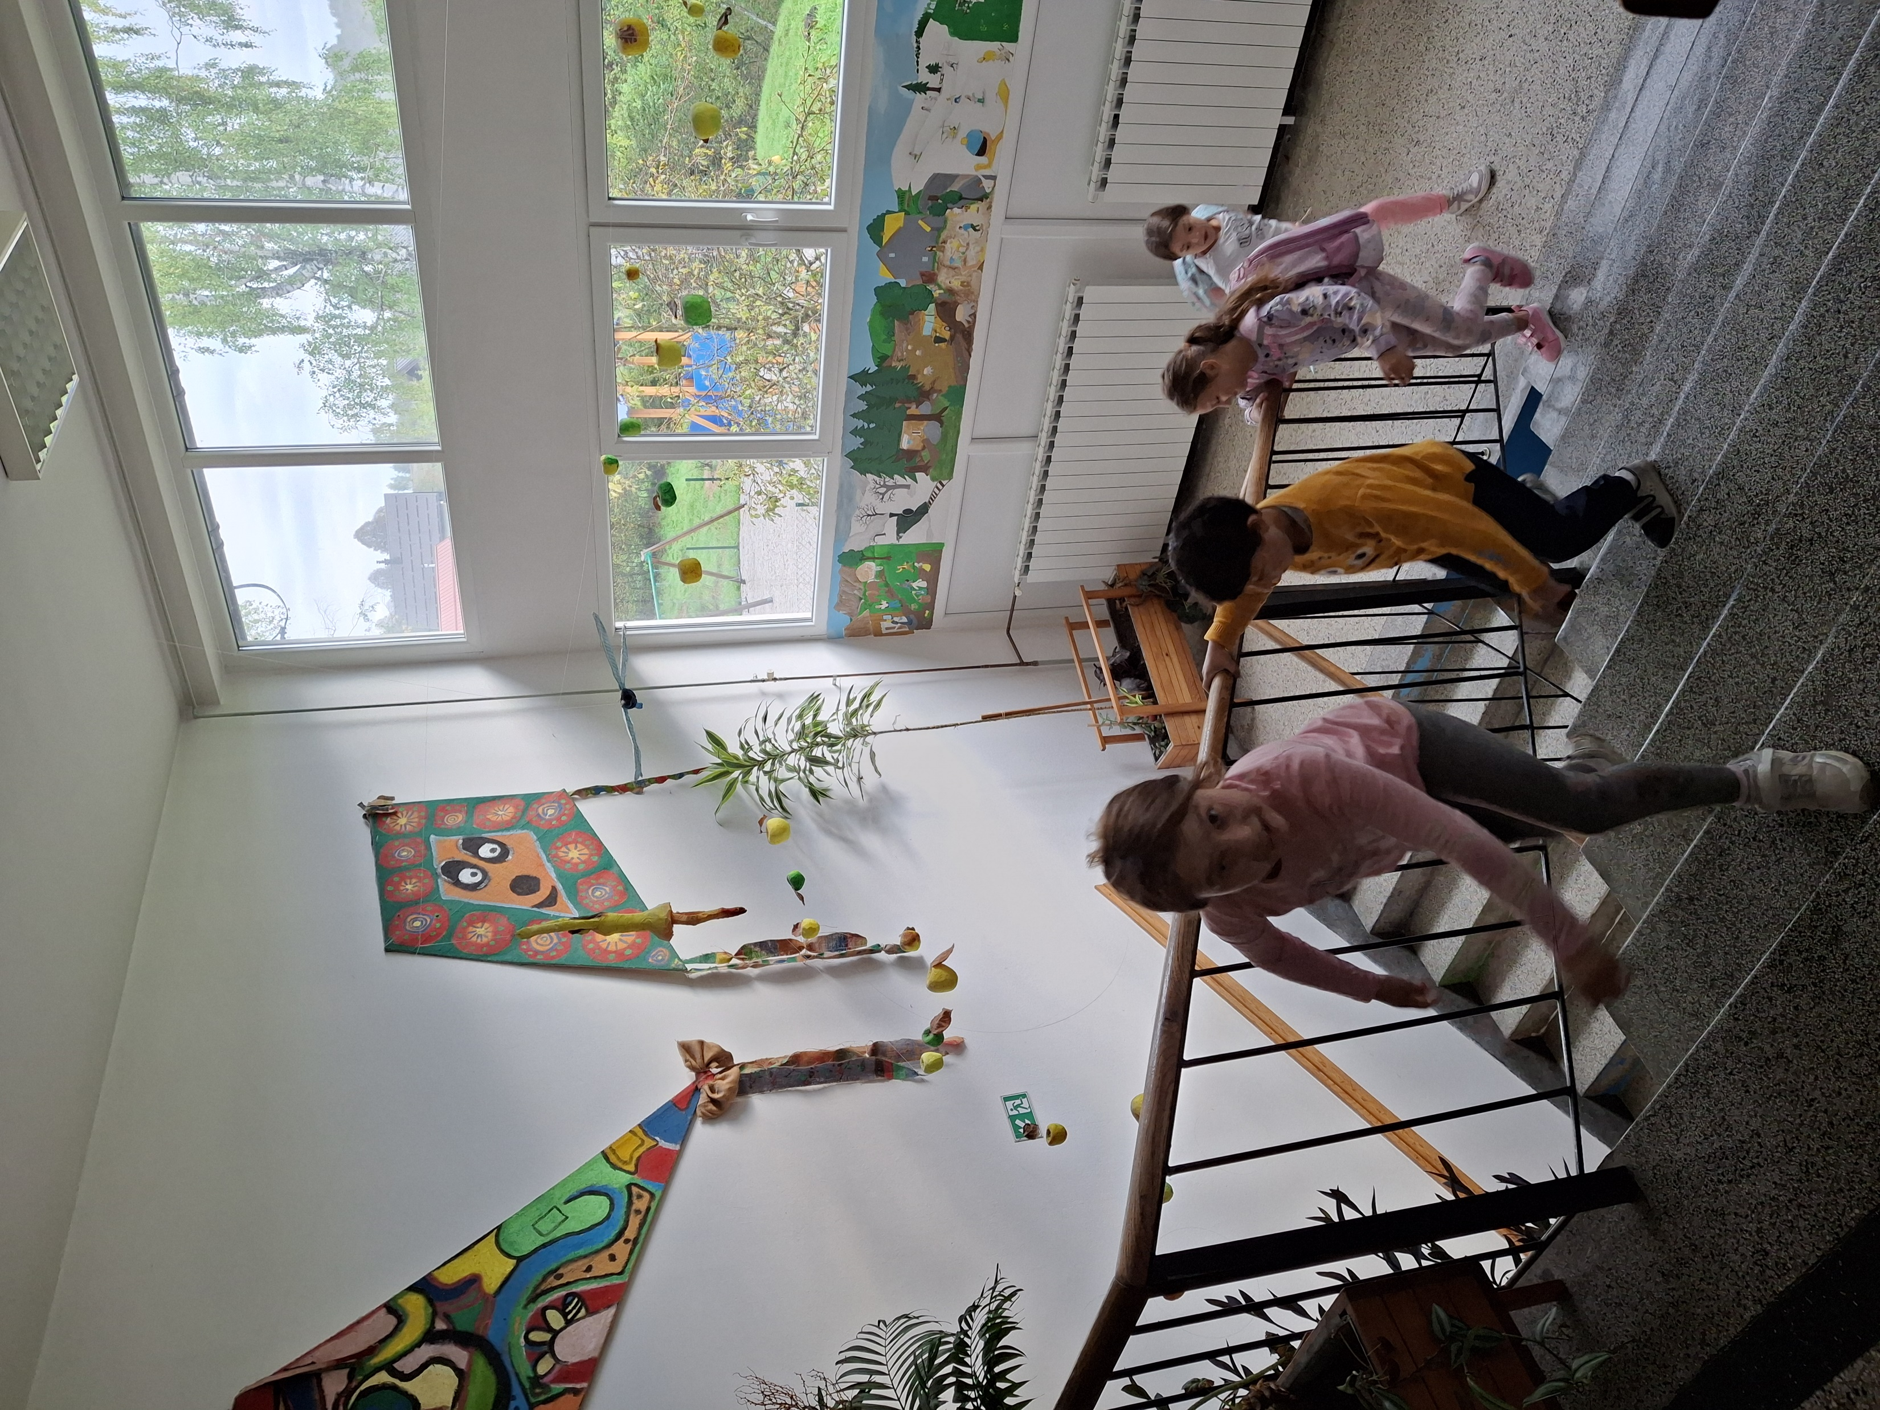
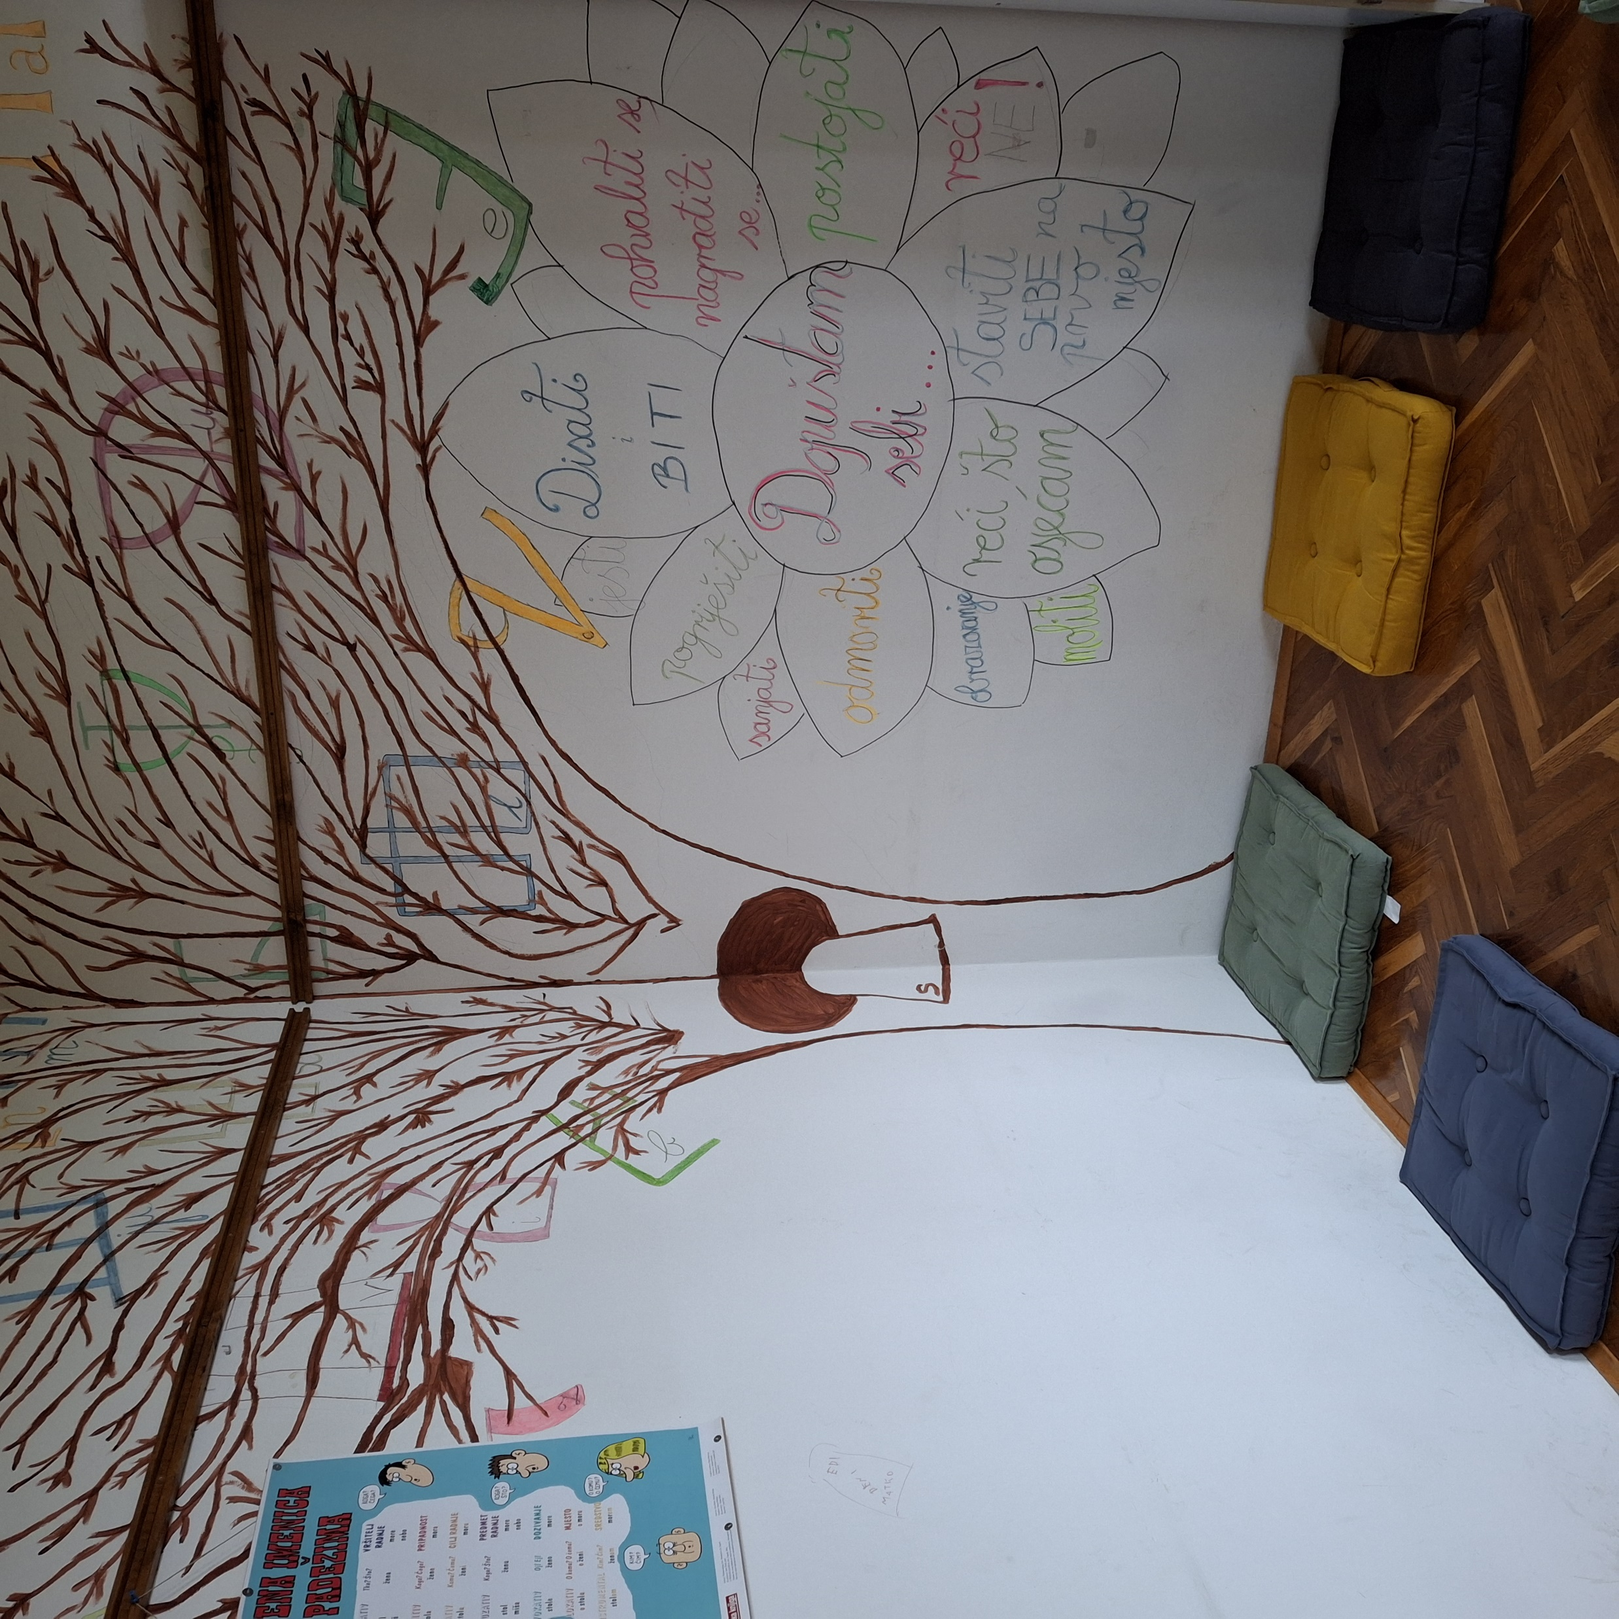
Godišnji projekt OŠ Brod Moravice
školska godina 2024./2025.

Slide 2
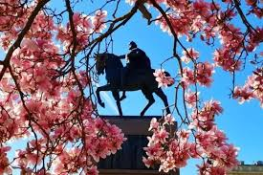
1100 godina Hrvatskog Kraljevstva

Slide 3
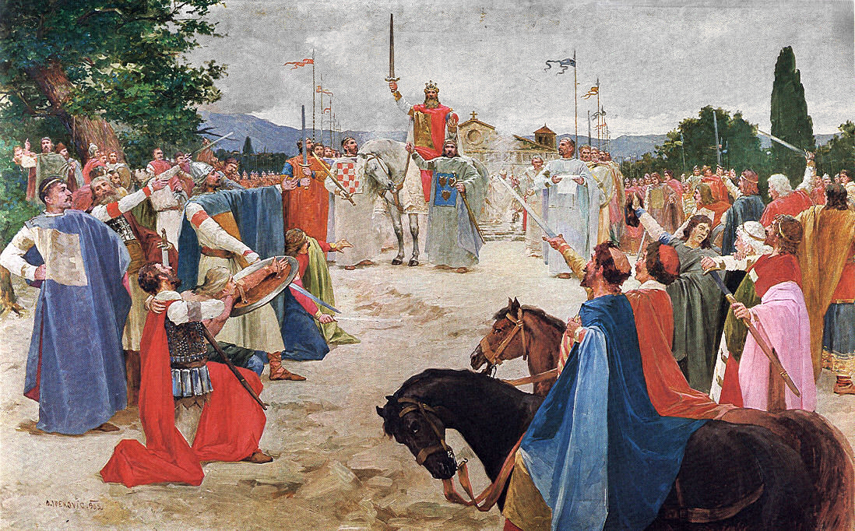
Krunidba kralja Tomislava 925. g. na Duvanjskom polju naslikao Oton Iveković

Slide 4

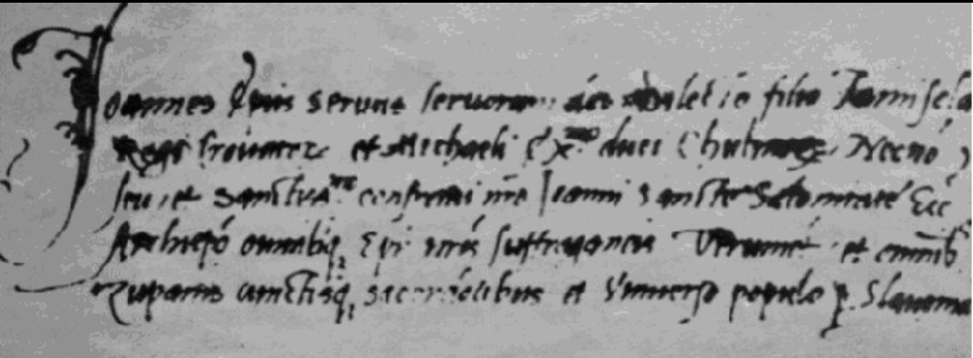
U procjepu znanosti i naracije
ne postoji nijedna sačuvana Tomislavova darovnica ni povelja
praznina je to koja otvara mjesto subjektivnim povijesnim interpretacijama
sazivajući Splitski sabor 925. g. papa Ivan X. uputio je pismo:
„dragom sinu Tomislavu, kralju Hrvata…”
Historia Salonitana maior (16. st.)
događaje smješta u vladavinu kralja
Tomislava: „U vrijeme presvetog pape Ivana, kad je konzulsku vlast vršio u pokrajini Hrvata i u krajevima Dalmacije kralj Tomislav, a u svojim krajevima predsjedao vojvoda Mihajlo…”

Slide 5

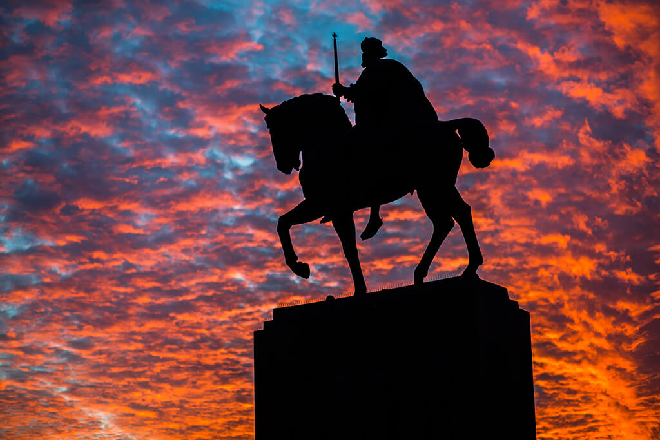
LEGENDA ILI IZGUBLJENA POVIJESNA ISTINA?
Ljetopis popa Dukljanina (12. st.)
u 31. poglavlju donosi priču o
krunidbi kralja Tomislava
Ivan Kukuljević Sakcinski i Franjo Rački (19. st.) najzaslužniji su za širenje legende o prvom hrvatskom kralju Tomislavu i njegovoj krunidbi na Duvanjskom polju 925. g.
Ljetopis popa Dukljanina dio povjesničara smatra zabavnim štivom književnog karaktera

Slide 6
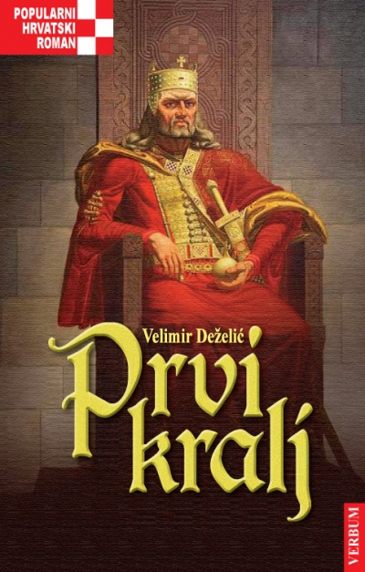
Roman Velimira Deželića: „Prvi kralj” iz 1903. g.
donosi detaljan opis krunidbe kralja Tomislava
„ na glavi još nema krune, a ni kraljevski plašt, ali čitava njegova POJAVA ODAJE GA KRALJEM…
Mada su svi izvori o tom događaju pripovjednog karaktera, na razini nagađanja i domišljanja, u narodnoj se svijesti ukorijenilo kazivanje o veličanstvenoj krunidbi kralja Tomislava 925. na Duvanjskom polju.

Slide 7
Školski projekt OŠ Brod Moravice 2025. g. Hrvatski jezik i školska knjižnica
5. r.
A.5.1. (govorenje), A.5.2. (slušanje), A.5.3. (čitanje),
A.5.4. (pisanje),
A.5.6. (Hrvatski jezik kao obilježje nacionalnog identiteta)
Online pretraživanje u knjižnici i otkrivanje odgovora u slikovnici Maxa Križanića: Kralj Tomislav (knjižničarka).
PP Hrvatska himna (Lijepa naša), grb i zastava kao nacionalna
obilježja uz hrvatski jezik.
6. r.
A.6.1., A.6.2., A.6.3., A.6.4. (govorenje, slušanje, čitanje i pisanje)
A.6.6. (Početci hrvatske pismenosti) umna mapa
A.6.1. (Izlaganje učinjenog pred ostalim učenicima škole)
PP Bašćanska ploča (crtež, zanimljivosti vezane uz ploču).
7. r.
A.7.1., A.7.2., A.7.3., A.7.4. (govorenje, slušanje, čitanje i pisanje)
A.7.4. (Novinarske vrste; Intervju s kraljem Tomislavom)
PP Kamishibai (oslikavanje priče za priredbu)
8 r.
A.8.1., A.8.2., A.8.3., A.8.4. (govorenje, slušanje, čitanje i pisanje)
PP (svi učenici 8.r.)
čitanje slikovnice M. Križanića: Kralj Tomislav i otključavanje QR koda u slikovnici
nakon čitanja ilustracija pjesme Vladimira Nazora: Tomislav
Blackout poezija na tekstovima i pjesmama o kralju Tomislavu

Slide 8
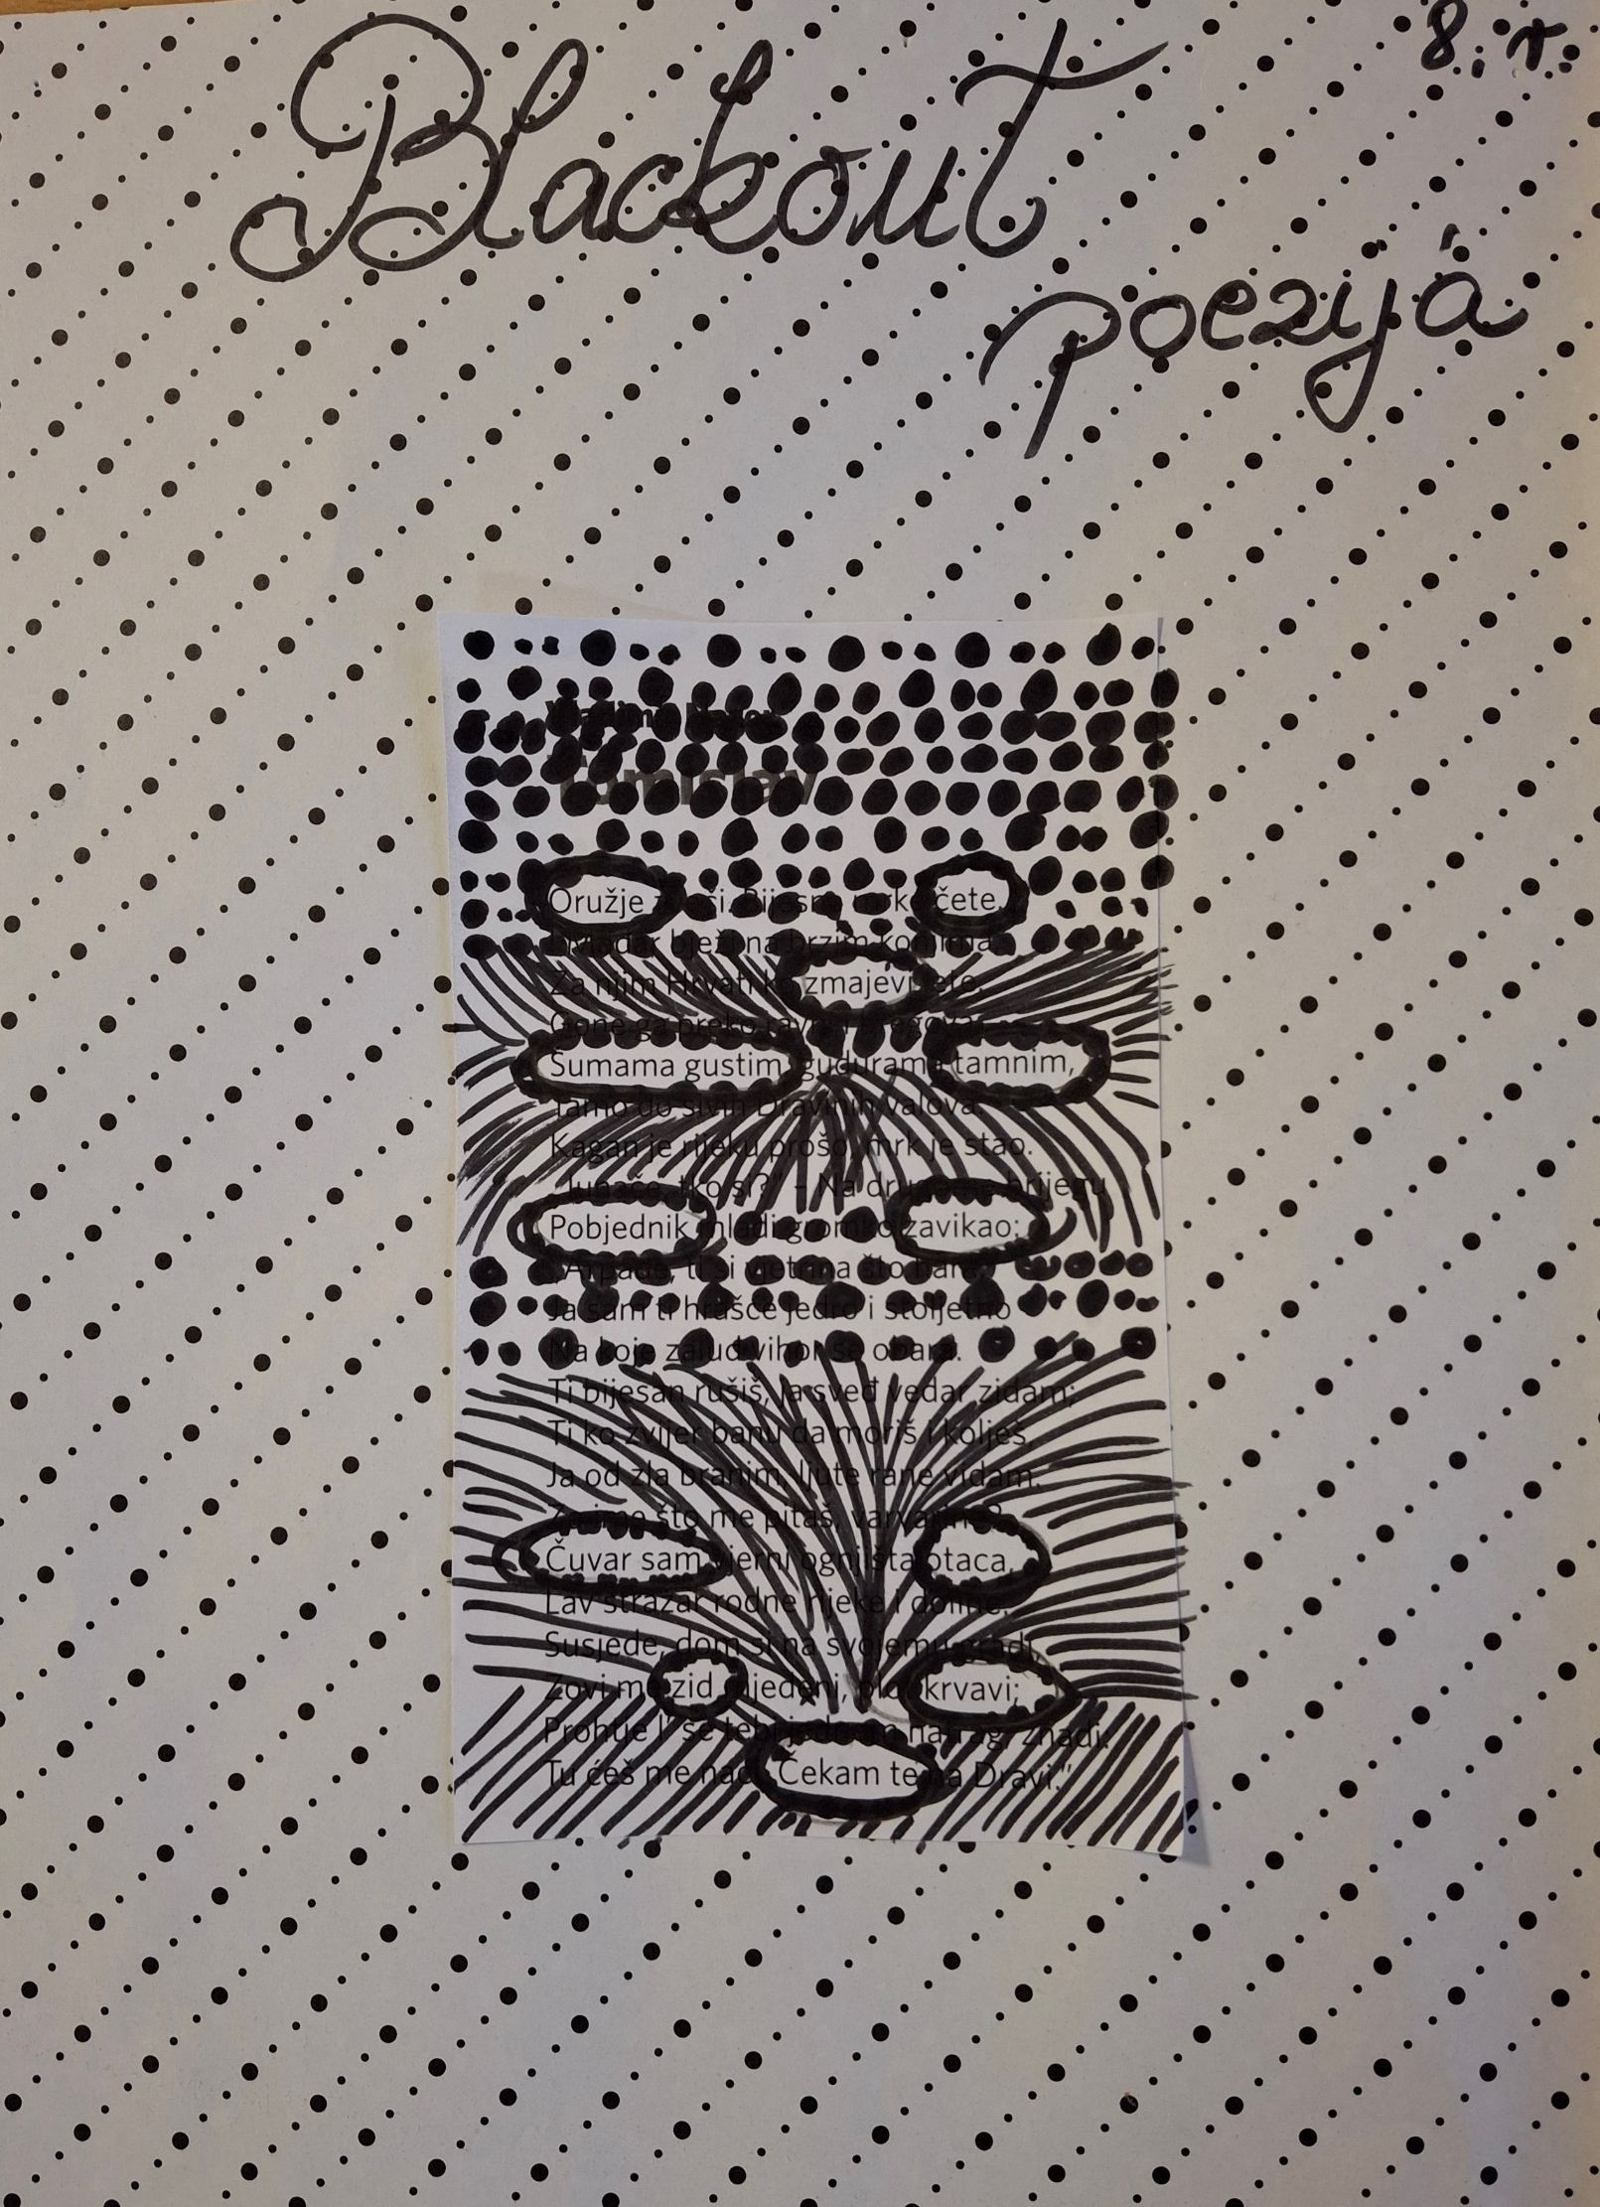
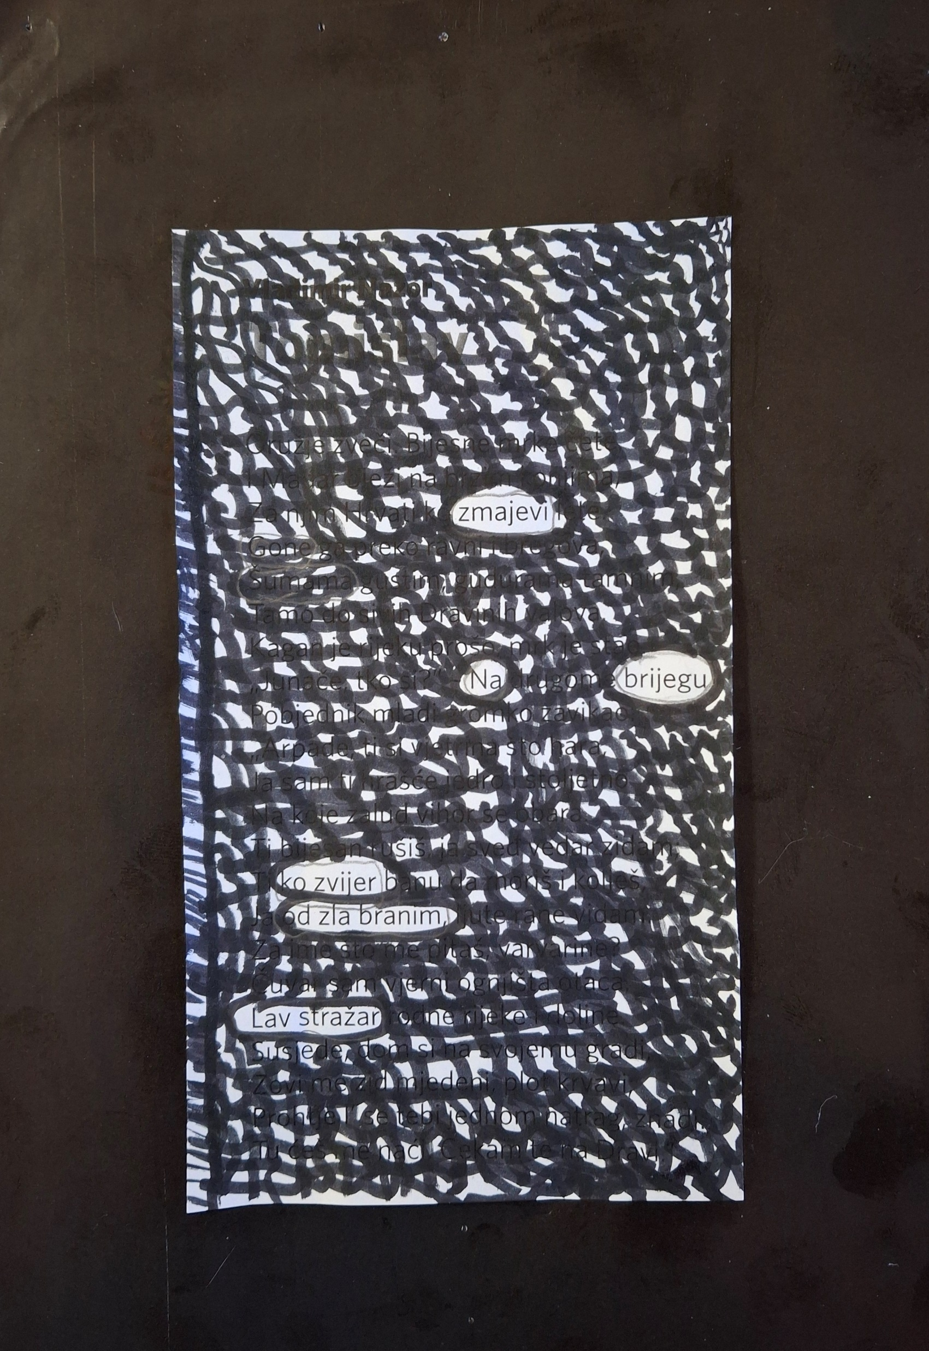
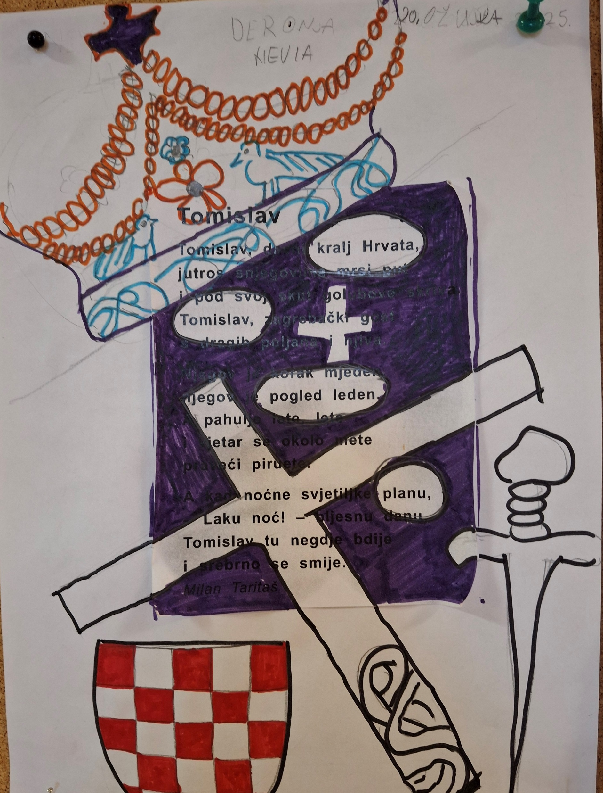
8. r. Blackout poezija

Slide 9
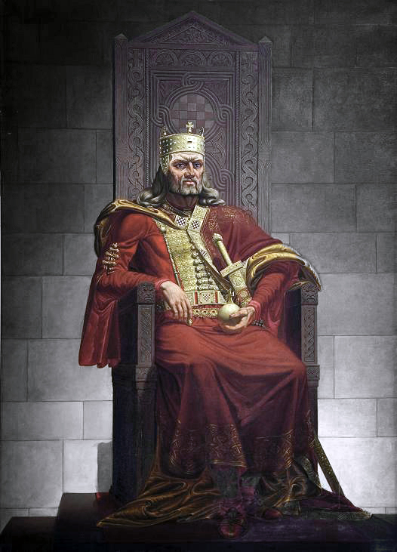
3.) Jesu li sve Vaše bitke bile uspješne?
Moji vojnici su neustrašivi, hrabri, ali svaki gubitak je težak i poučan.
4.) Što radite kada pobijedite, a što kada ne? Imate li neke rituale?
Nakon pobjede slijedi gozba i bal, a kada nismo zadovoljni bitkom pripremamo se ljudstvom, oružjem i hranom i vraćamo po pobjedu!
5.) Kako danas živi srednjovjekovni čovjek, a kako kralj?
Muškarci su u službi mača i domovine, a žene brinu o djeci i svojim muževima.
Kralj ima sve, ali nema dovoljno vremena za opuštanje, treba voditi Hrvate u bolji život! (…)
.
7. r. Intervju s
kraljem
1.) Kako se osjeća naš kralj?
Ne razmišljam o emocijama. Kraljevstvo je moja dužnost i čast. Kraljevanje je zahtjevan i ozbiljan posao. Najčešće je vrlo stresno, zahtjevno, neizvjesno i opasno raditi ovaj posao.
2.) Koju biste bitku izdvojili kao posebnu?
Svaka bitka me nešto novo nauči. Poštujem svoje neprijatelje. Svaka je bitka važna i vrijedna, iako naporna i neizvjesna. Bez mojih hrabrih vojnika ništa ne bi bilo moguće. Ponosan sam na njih, osobito na uspješno protjerivanje Mađara i Bugara.

Slide 10
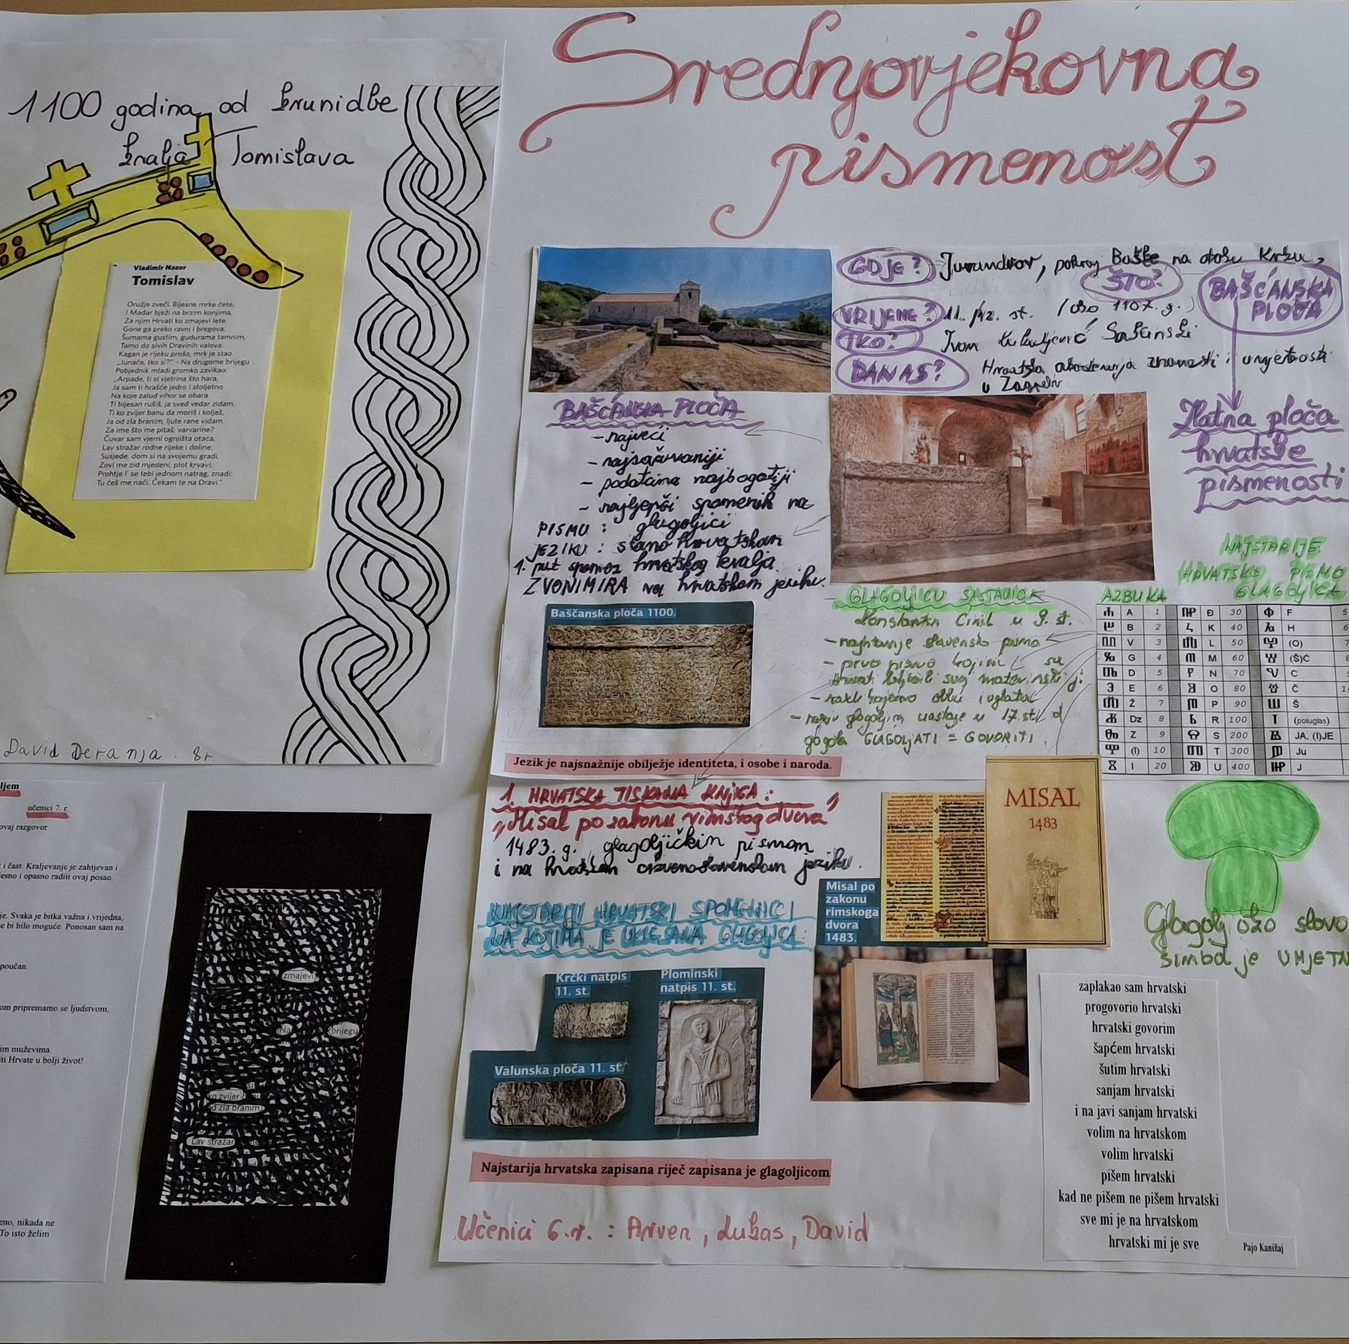
6. r. Srednjovjekovna pismenost
Učenici 6. r. istraživali su srednjovjekovnu
pismenost Hrvata:
prvo slavensko pismo glagoljicu
Bašćansku ploču
ostale glagoljičke spomenike
najstariju hrvatsku tiskanu knjigu

Slide 11
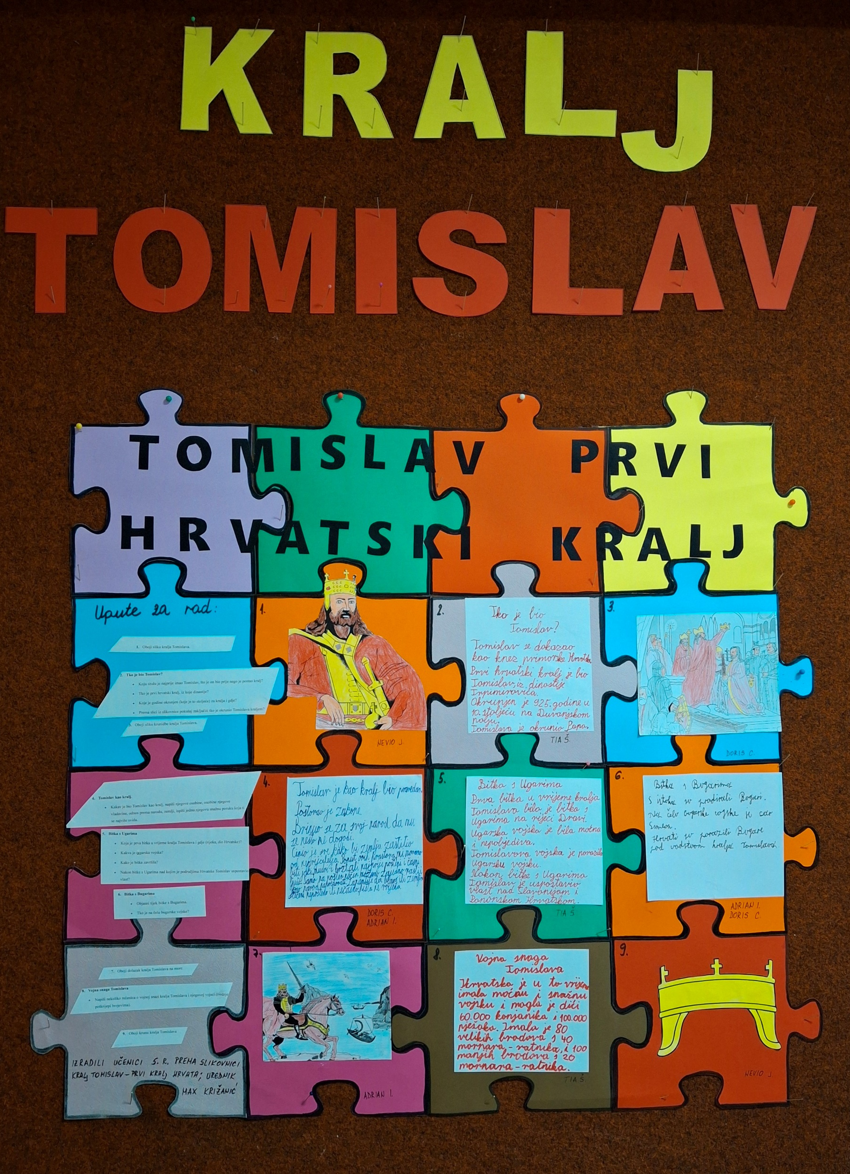
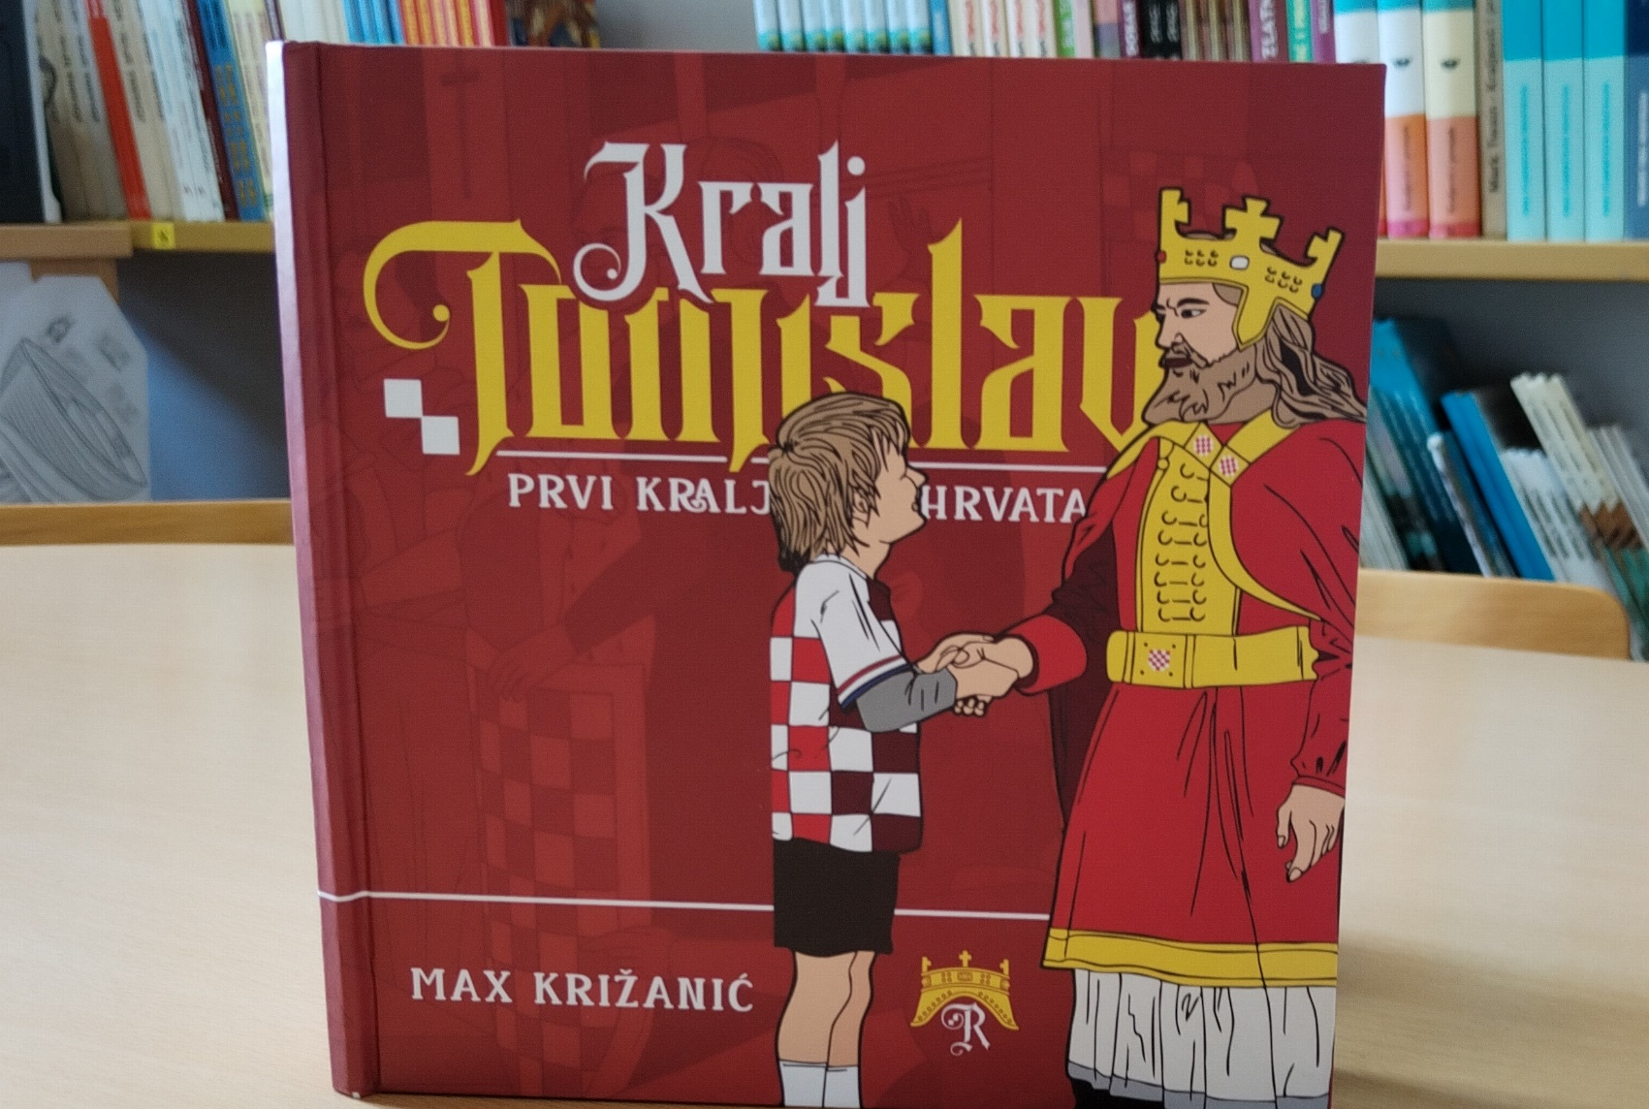
5. r. Istraživanje u školskoj knjižnici
učenici istražuju podatke o kralju Tomislavu iz slikovnice Maxa Križanića „Kralj Tomislav”
rezultate prikazuju velikom slagalicom
priprema i vođenje radionice – knjižničarka Sanja Despot Abramović

Slide 12
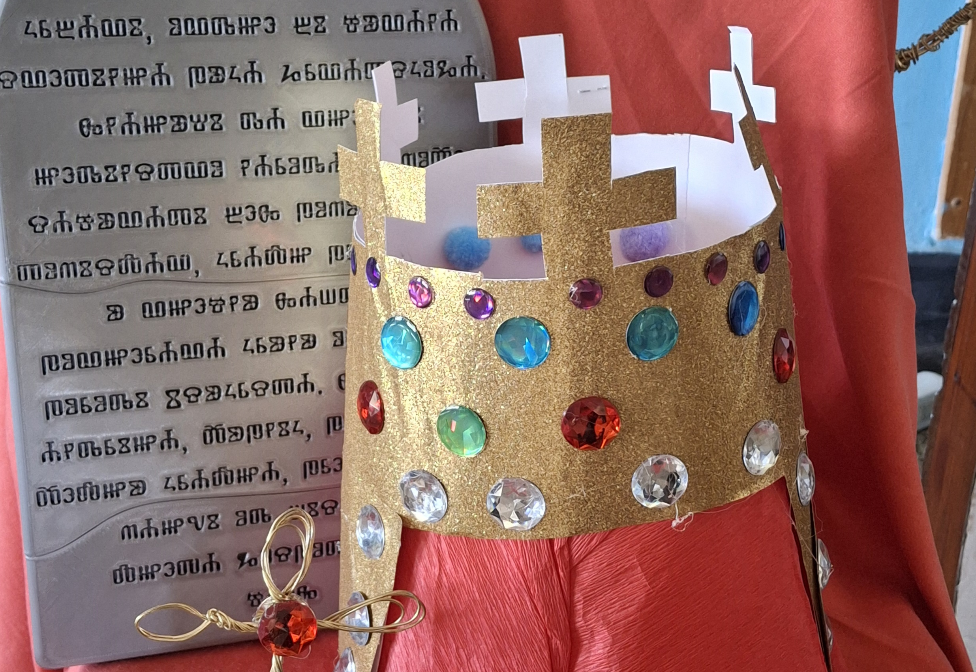
Legenda o izgubljenoj kruni kralja Tomislava
Vjeronauk i informatika
https://youtu.be/iX9HTU5EGf4?si=3zvj_XEeT_kUogWk

Slide 13
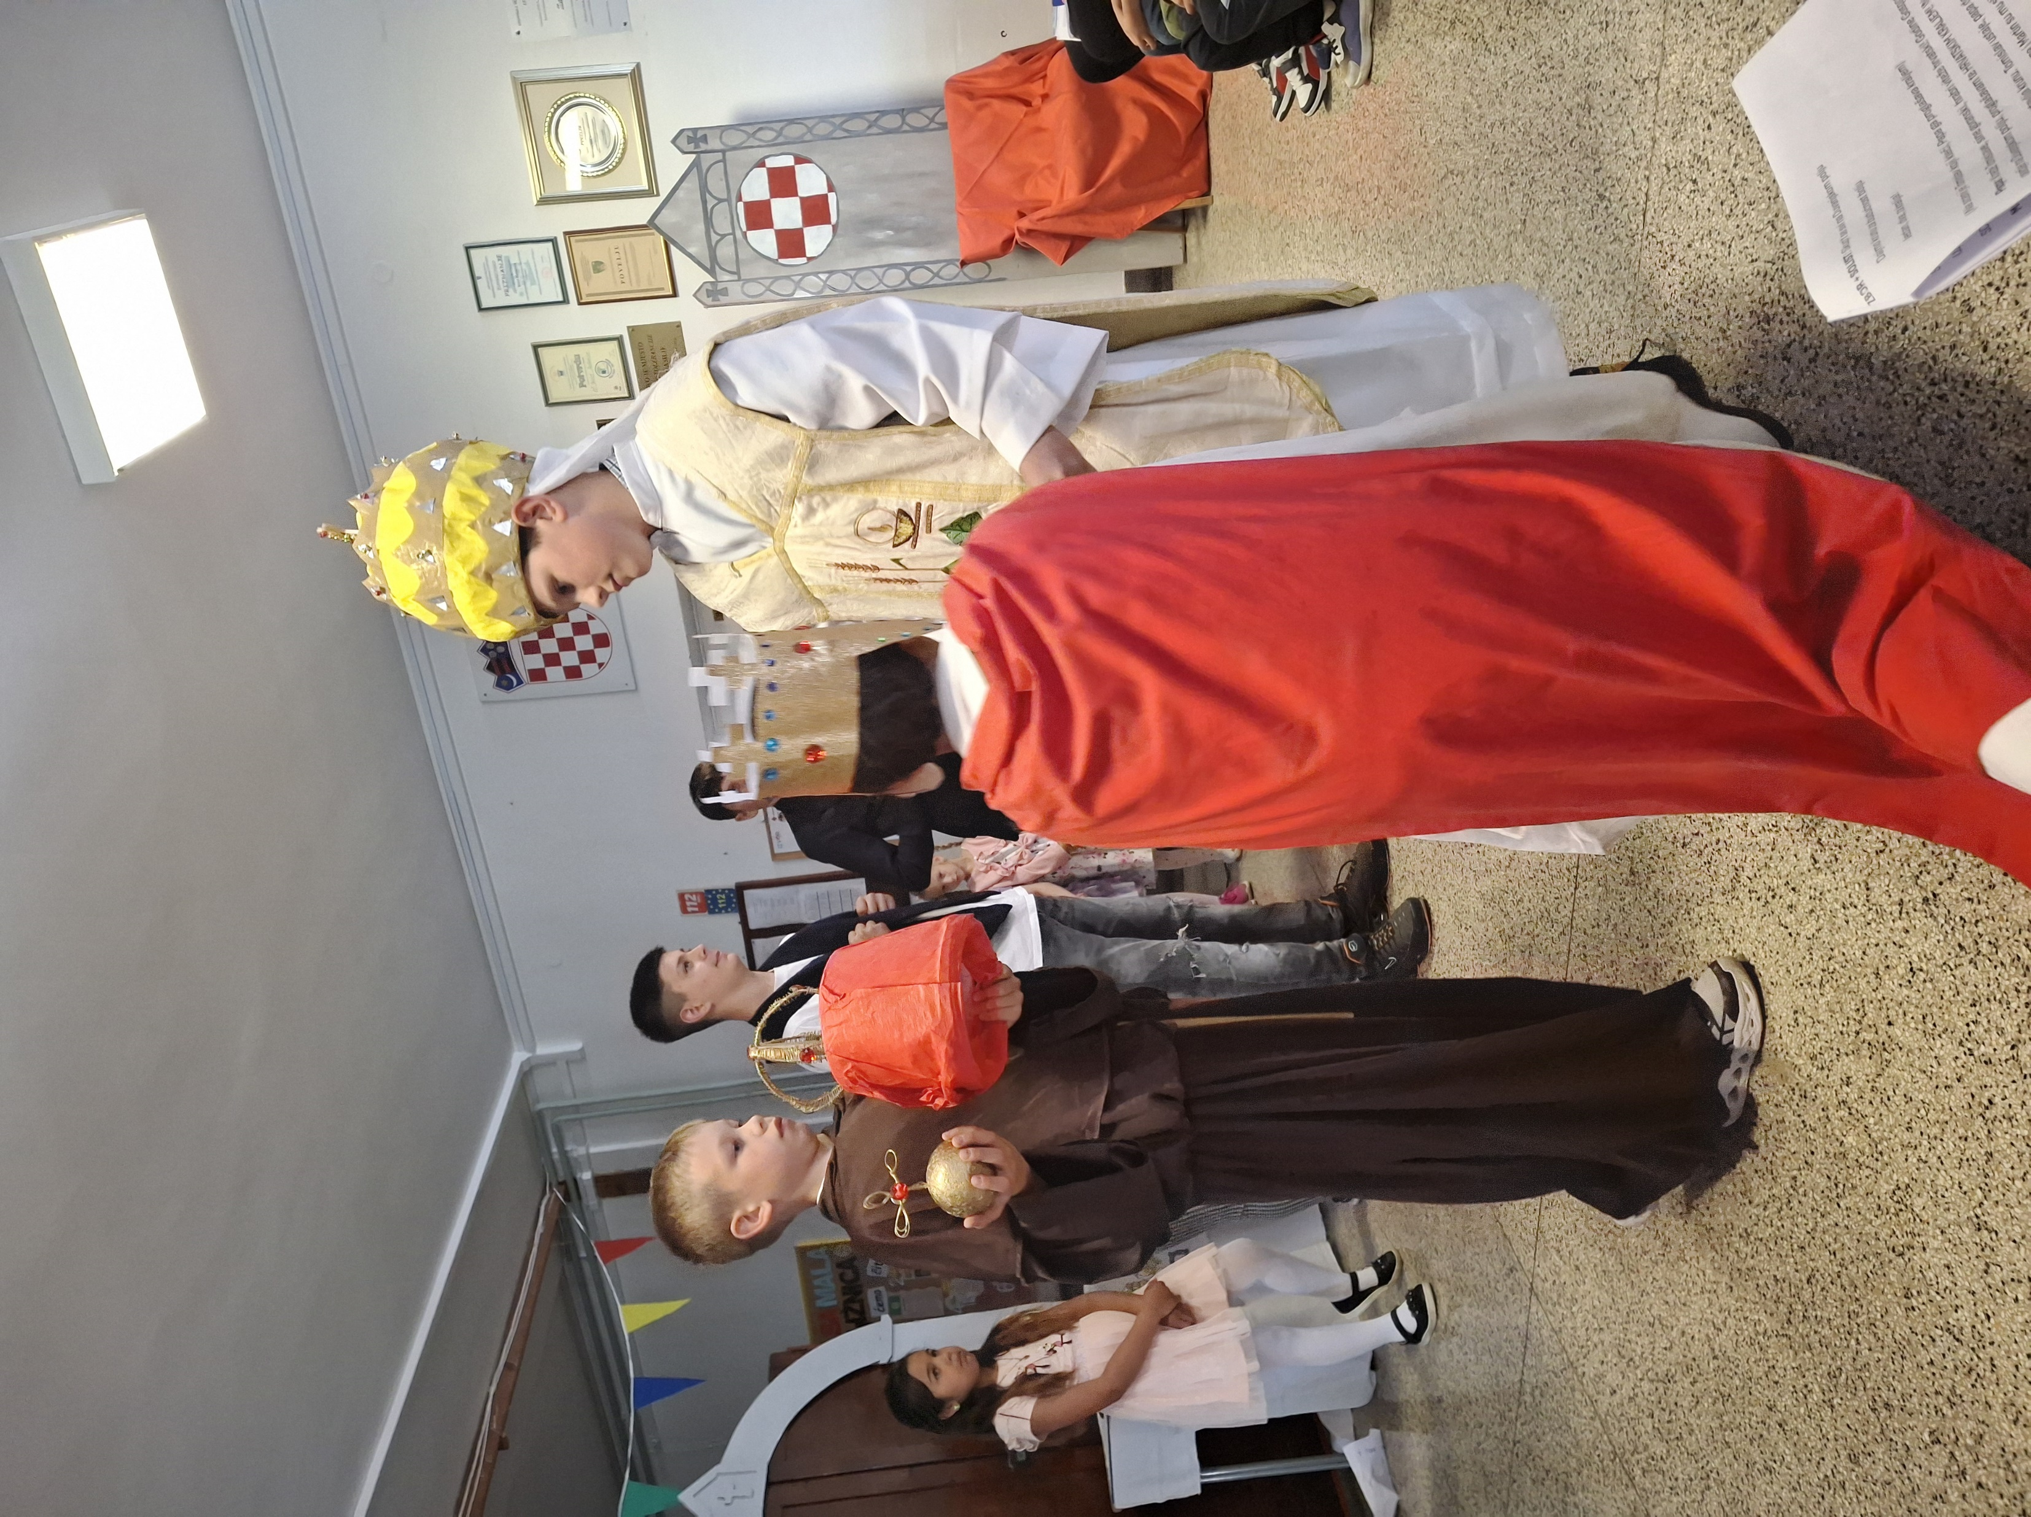
Školska priredba uprizorenja krunidbe kralja Tomislava
https://youtu.be/-p_UrDnpIJ0?si=aUSCHlJBqJiSL6jW

Slide 14
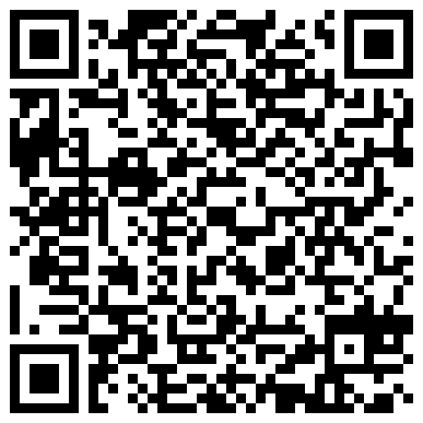
Školski list „Listaki s naše lipice”

Slide 15
